Slide 1
Брусилівський прорив
(22 травня – 7 вересня 1916 р.)

Slide 2
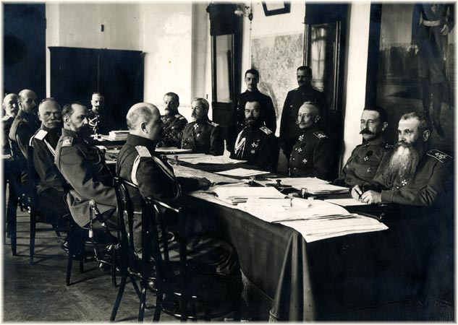
Підготовка операції (квітень 1916 р.)

Slide 3
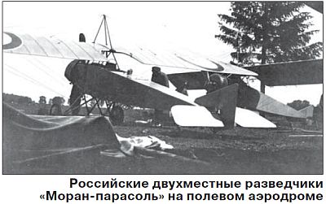
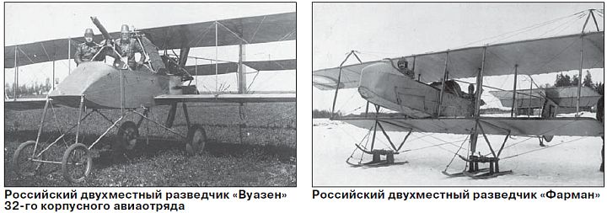
Підготовка до операції

Slide 4
Співвідношення сил
Сили сторін | Північний фронт | Західний фронт | Південно-Західний фронт | Всього
Російська армія | 466 000 | 754 000 | 512 000 | 1 732 000
Австро-Німецька армія | 200 000 | 420 000 | 441 000 | 1 061 000

Slide 5
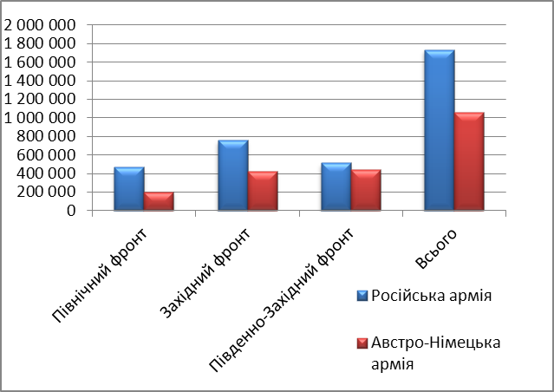
Співвідношення сил (діаграма)

Slide 6
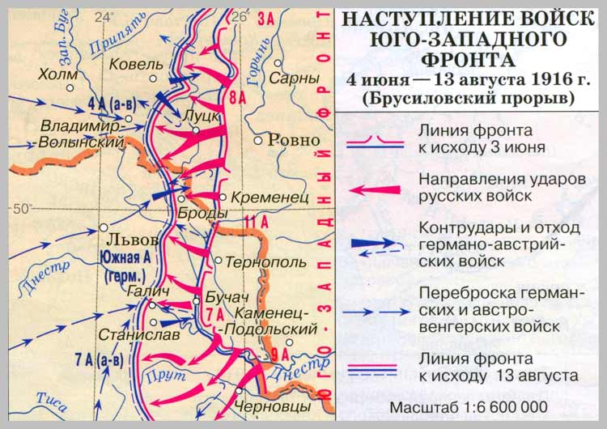
Хід операції

Slide 7
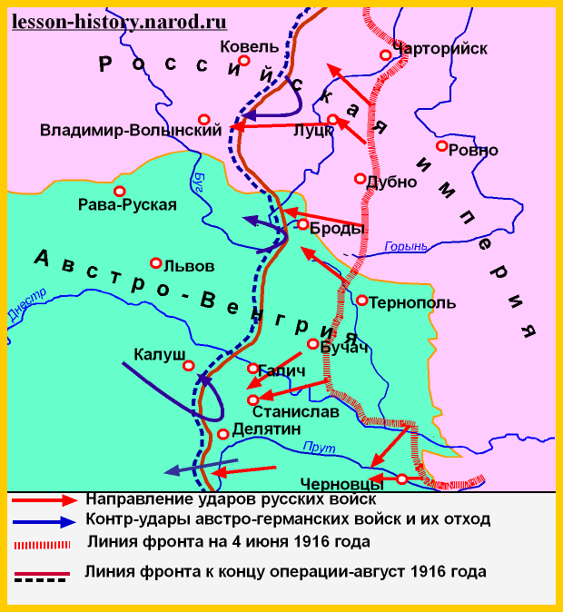

Slide 8
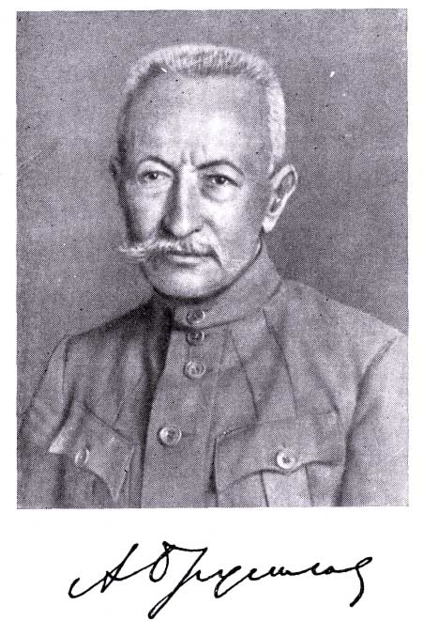
Олексій Олексійович Брусилов

Slide 9
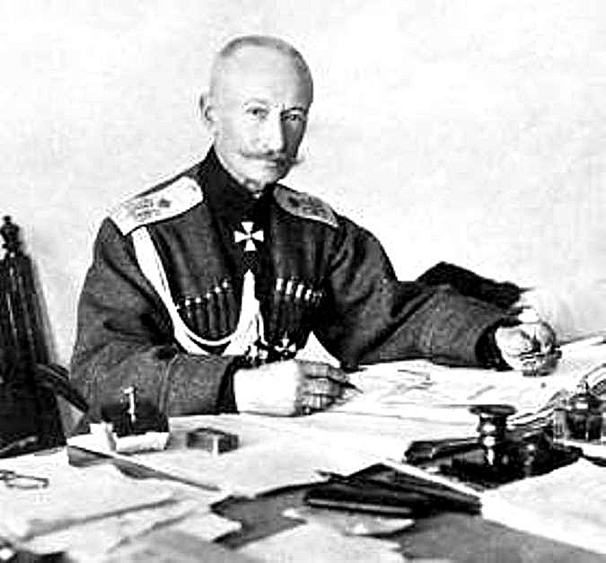
Генерал Брусилов за роботою

Slide 10
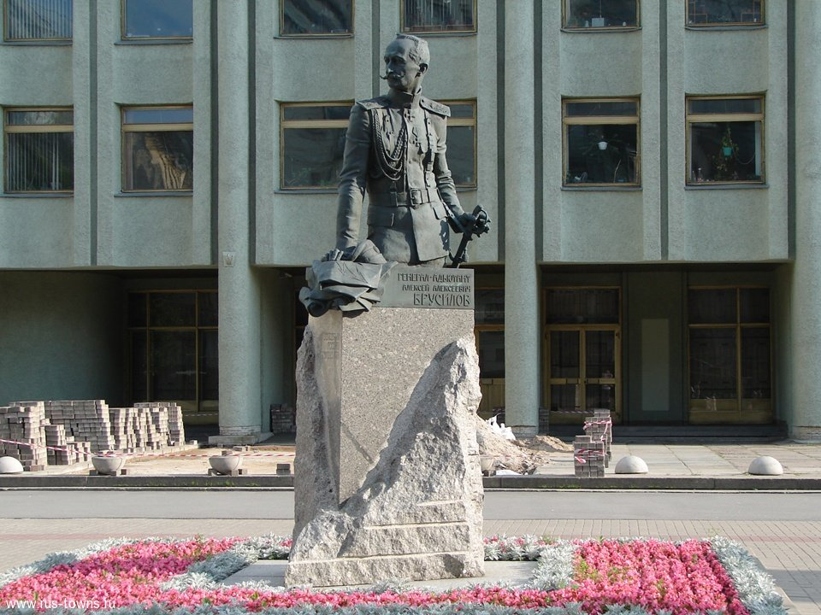
Пам’ятник генералу Брусилову

